Slide 1
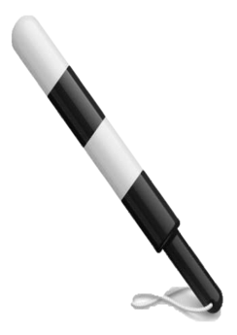
Крошка Енот
о знаках!
ПДД – закон жизни
Автор:
Егоров А.Н
2020г.

Slide 2
Инструкция
В игре может участвовать от двух и более учащихся или команд. Игроки по очереди отвечают на вопросы. Проверить себя можно, нажав на карточку с вопросом. Если ответ неверный, то на карточке будет написано «Переход хода» и на этот вопрос отвечает следующий. Если ответ верный, то на карточке будет написано «Верно + 1». Кто наберёт наибольшее количество баллов, тот будет победителем.
Перейти к следующему вопросу можно при помощи
Завершить игру можно при помощи кнопки
ВЫХОД
Начать игру

Slide 3
Что запрещает этот знак?
Верно + 1
Запрещает движение велосипедов и мопедов.
Переход хода
Запрещает движение велосипедов.
Переход хода
Запрещает движение мопедов.
Переход хода
Запрещает движение мопедов и мотоциклов.

Slide 4
Как называется этот знак?
Переход хода
Дорожка для велосипедов и мопедов.
Переход хода
Велосипедная полоса.
Верно + 1
Велосипедная дорожка.
Переход хода
Движение велосипедов запрещено.

Slide 5
Как двигаются велосипедисты
в зоне действия этого знака?
Верно + 1
По всей ширине проезжей части.
Переход хода
Только по обочине не создавая помех пешеходам.
Переход хода
Только по тротуарам не создавая помех пешеходам.
Переход хода
По правому краю проезжей части.

Slide 6
Что означает этот знак?
Верно + 1
Полоса для движения велосипедов и мопедов.
Переход хода
Движение велосипедов только прямо.
Переход хода
Дорожка для движения велосипедов.
Переход хода
Полоса для движения мопедов.

Slide 7
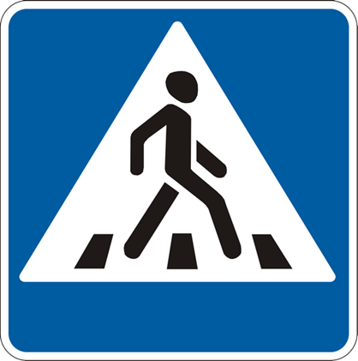
К какой группе знаков относится этот знак?
Переход хода
Группа предупреждающих знаков.
Переход хода
Группа предписывающих знаков.
Верно + 1
Группа знаков особых предписаний.
Переход хода
Группа информационных знаков.

Slide 8
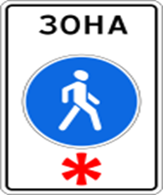
Что означает этот знак?
Переход хода
Пешеходная зона.
Верно + 1
Пешеходная зона в субботние, воскресные и праздничные дни.
Переход хода
Пешеходная дорожка в субботние воскресные и праздничные дни.
Переход хода
В субботние воскресные и праздничные дни движение пешеходов запрещено.

Slide 9
Какие из указанных знаков запрещают движение водителям мопедов?
Переход хода
Только В, Г.
А
Б
В
Г
Переход хода
Только Б.
Переход хода
Только А, В, Г.
Верно + 1
Все.
ВЫХОД

Slide 10
Информационные источники

